Slide 1
Apn-Proxy
（V0.1）
新浪网研发.SINA @2012.2.20

Slide 2
Apn-proxy功能介绍
Apn-proxy是apple APN消息推送系统的http协议的proxy服务。
可以配置任意数量的消息通道，每个通道可以配置任意数量的线程。
支持任意数量的app的消息推送。
可以为app配置可用的通道，以实现不同优先级的消息推送。
一个app可以配置多个通道，一个通道也可以被多个app公用。
支持APN的两种notice模式。
支持APN的Development及Release两种方式。
支持检测APN消息推送结果的检测。
http支持get及post两种method。
项目地址：http://code.google.com/p/apn-proxy/

Slide 3
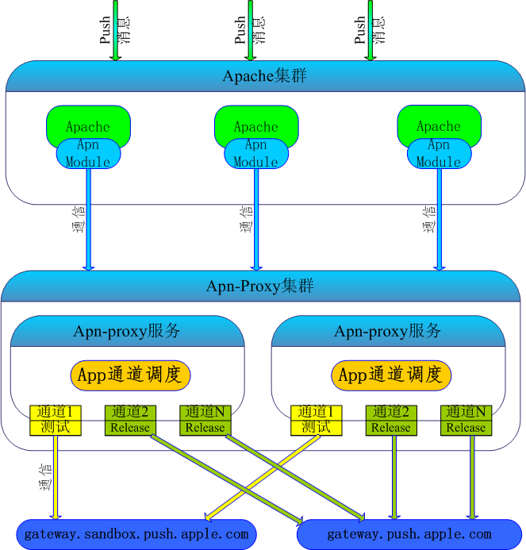
系统架构图
通道分【测试】与【release】两种通道，分别对应apple不同的APN系统。

Slide 4
Apn-proxy安装与配置-1
    cwinux的安装
    wget http://cwinux.googlecode.com/files/cwinux2.3.4.tar.gz
    tar xvfz cwinux2.3.4.tar.gz
    cd cwinux2.3.4
    ./configure –prefix=安装目录
    make && make instlall
    Apn-proxy安装
    wget http://apn-proxy.googlecode.com/files/apn-proxy.0.1.tar.gz
    tar xvfz apn-proxy.0.1.tar.gz
    cd apn-proxy.0.1
    ./configure –prefix=安装目录 --with-cwinux=cwinux安装目录 --with-openssl=openssl安装目录
    make&&make install

Slide 5
Apn-proxy安装与配置-2
    Apache module安装（位于apn-proxy的apache_mod目录下）
    cd apache_mod
    ./configure --with-apr=apr安装目录 --with-apr-util=util安装目录 --with-apache=apache安装目录 make
    cp .lib/ libmod_cwinux.so apache的module目录

Slide 6
Apn-proxy安装与配置-3
    Apn-proxy的配置：（默认配置文件为：apn_proxy.cnf）
    [common]
      home=/usr/local/apn-proxy/bin #安装路径
      listen=127.0.0.1:6688 #监听地址
      conn_connect_milli_second=1000 #连接apple apn的超时时间，单位为ms
      check_milli_second=1000 #检测notice发送结果的超时时间，单位为ms
    [ch_c1] #通道配置，通道的前缀为【ch_】，后面为通道名字，此为配置【c1】的通道，可配置多个。
      thread=5 #通道的线程数量
      type=dev #通道的类型，可为dev或release，dev表示往gateway.sandbox.push.apple.com发送。
      #release表示往gateway.push.apple.com发送。
    [app_a] #app配置，app的前缀为【app】，后面为app的名字，此为配置【a】的app，可配置多个。
      channel=c1,c2 #使用通道的名字，多个通道以【,】分割，注意：通道名字不包括【ch_】的前缀。
      cert_file=/usr/apn-proxy/key/app_a/apn-dev-cert.pem #【a】应用的cert文件
      key_file=/usr/apn-proxy/key/app_a/apn-dev-key.pem #【a】应用的key文件
      ca_path=/usr/apn-proxy/key/app_a #【a】应用的任务ca目录

Slide 7
Apn-proxy安装与配置-4
    Apache的配置：（配置手册见apache_mod目录下的《Apache Module manual.doc》】
    LoadModule cwinux_module modules/libmod_cwinux.so #加载模块
    <IfModule cwinux_module>
      cwinux-show true #输出apn-proxy返回的所有内容。此必须为true，否则要求严格的格式。
      cwinux-persistent false #apache与apn-proxy是否为持久连接，
      #此为false防止apn-proxy重启带来问题。
      cwinux-service apn-proxy #服务的名字
      cwinux-host apn-proxy 1 127.0.0.1 6688 #服务的host配置
      <Location /notice> #配置/notice的url，此为发送消息的url，可以配置为任意的url路径。
      SetHandler cwinux_apn-proxy_1 #设置/notice 的url的处理 handler
      </Location>

Slide 8
Apn-proxy安装与配置-5
    Apache的配置：（配置手册见apache_mod目录下的《Apache Module manual.doc》】
      <Location /channel> #配置/channel的url，此为查看channel信息的url目录，
      #可以配置为任意的url路径
        SetHandler cwinux_apn-proxy_3 #设置/channel的url的处理handler
      </Location>
      <Location /app> > #配置/app的url，此为查看app信息的url目录，可以配置为任意的url路径
      SetHandler cwinux_apn-proxy_5 #设置/app的url的处理handler
      </Location>
      <Location /thread> #配置/thread的url，此为查看thread信息的url目录，可以配置为任意的url路径
      SetHandler cwinux_apn-proxy_7 #设置/thread的url的处理handler
      </Location>
    </IfModule>

Slide 9
Apn-proxy安装与配置-6
    Apn-proxy的启动
      启动： apn_proxy [-f 配置文件】，若不指定则默认为apn_proxy.cnf
      停止： apn_proxy -stop
      查看帮助 ： apn_proxy -h
    Apache的启动
      apache start

Slide 10
访问接口-notice
  功能：发送普通notice或enchanced的notice。
  url： http://web_host/【notice的uri路径】
  参数
    app：app的名字
    ch：通道的名字
    dev：设备号，为16进制的ascii字符串
    c：json格式的发送内容
    id：enchanced 模式的id值。若不为0则认为采用enchanced模式，此时不指定expire则超时24小时。
    e：enchanced notice模式下的超时值，若小于当前时间，则认为是相对值，否则为绝对值。
    check：是否检测消息发送的结果，0：不；1：是。
  返回值： 为httpd code==200时的返回值，可能返回ret、err、status三部分内容，以【\n】分割
    ret=10 ：0表示成功，其他值都表示失败。在失败时，存在err及status两部分。注：一定返回
    err=Connection is closed. ：ret不为0时的错误信息。若ret=0则不存在。
    status=8 ：若是enchanced的模式，则在ret<>0时而且是apple apn拒绝，则会返回APN的status。

Slide 11
访问接口-channel
  功能：查看服务的channel信息，实际使用时每个apx-proxy应该有独立的url目录。
  url： http://web_host/【channel的uri路径】
  参数
    ch：channel的名字，若不指定则返回全部
  返回值： 为httpd code==200时的返回值，可能返回ret、err、result三部分内容，以【\n】分割
    ret=0 ：0表示成功，其他值都表示失败。在失败时，存在err；成功存在result。注：一定返回
    err= The channel doesn't exist. ：ret不为0时的错误信息。若ret=0则不存在。
    result= c1:5:dev:0:a,b
    c2:3:release:0:a
返回内容的格式为： 【channel名】:【线程数】:【dev/release】:【msg数】:【负责的app的列表】
若返回多个channel，则以【\n】分割。若一个通道有多个app则，多个app以【,】分割

Slide 12
访问接口-app
  功能：查看服务的app信息，实际使用时每个apx-proxy应该有独立的url目录。
  url： http://web_host/【app的uri路径】
  参数
    app：app的名字，若不指定则返回全部
  返回值： 为httpd code==200时的返回值，可能返回ret、err、result三部分内容，以【\n】分割
    ret=0 ：0表示成功，其他值都表示失败。在失败时，存在err；成功存在result。注：一定返回
    err= The app doesn't exist. ：ret不为0时的错误信息。若ret=0则不存在。
    result= a:c1,c2
    b:c1
    返回内容的格式为： 【app名】:【使用的channel列表】
若返回多个app，则以【\n】分割。若一个app使用了多个channel，则channel以【,】分割

Slide 13
访问接口-thread
  功能：查看服务的所有channel的线程信息
  url： http://web_host/【thread的uri路径】
  参数
    ch：通道的名字，若不指定则返回所有通道。
    app：app的名字，若不指定则返回app全部。
  返回值： 为httpd code==200时的返回值，可能返回ret、err、result三部分内容，以【\n】分割
    ret=0 ：0表示成功，其他值都表示失败。在失败时，存在err；成功存在result。注：一定返回
    err= The app doesn't exist. ：ret不为0时的错误信息。若ret=0则不存在。
    result=c1:a:0:dev:0
        c1:b:0:dev:0
    c2:a:0:release:0
    返回内容的格式为： 【channel名】:【app名】:【线程id】:【dev/release】：【apn 连接state】
若返回多个thread，则以【\n】分割。

Slide 14
错误代码
APN_PROXY_ERR_SUCCESS 0 ///<成功
APN_PROXY_ERR_UNKNOWN_MSG 1 ///<未知的消息类型
APN_PROXY_ERR_INVALID_PACKAGE 2 ///<数据包无效
APN_PROXY_ERR_MISSING_APP 3 ///<缺少APP
APN_PROXY_ERR_MISSING_CHANNEL 4 ///<缺少channel参数
APN_PROXY_ERR_NO_APP 5 ///<指定的app不存在
APN_PROXY_ERR_NO_CHANNEL 6 ///<指定的channel不存在
APN_PROXY_ERR_MISSING_DEV 7 ///<缺省dev参数
APN_PROXY_ERR_MISSING_CONTENT 8 ///<缺少content参数
APN_PROXY_ERR_FAIL_CONNECT 9 ///<连接失败
APN_PROXY_ERR_NOTICE_FAIL 10 ///<apn notice fail
APN_PROXY_ERR_CONTENT_TOO_LEN 11 ///<notice的消息太大

Slide 15
Thanks…

